Slide 1


Université Cadi Ayyad
Ecole Supérieure de Technologie Safi
LP-ISIR
Analyse des données scolaires sous power BI
Présenté par :
MOUSTANSIR Hamza
BEN ALLOU Hamza
Encadrant
Pr. MOUNIR Ilham
2023-2024
Notes:
Bonjour, aujourd'hui nous allons vous présenter notre projet/sujet qui porte sur " ".

Slide 2










Contexte général du projet
Modélisation
ETL
Démonstration
Notes:
Durant cette présentation on aborderais le plan suivant :
On va a commencer par décrire le contexte général du projet,
Ainsi la Modelisation,
Ensuite la partie de ETL,
Et je vais terminer par la Demonstration.

Slide 3


Contexte général du projet
Notes:
Passant au contexte général du projet

Slide 4
1
Contexte général du projet
2
3
4
Présentation du projet
Cahier des charges
Problématique
Comment effectuer une analyse approfondie des données scolaires, en exploitant les informations sur les écoles, les staff et les élèves, afin de fournir des insights pertinents pour améliorer la prise de décision dans le domaine éducatif ?
Notes:
ce projet fait face a la problème suivant

Slide 5

1
Contexte général du projet
2
3
4
Présentation du projet
Cahier des charges
Solutions proposées
Développement un tableau de bord interactif et informatif sous Power BI
Notes:
Et pour répondre à cette problématique nous avons comme solution,

Slide 6
1
Contexte général du projet
2
3
4
Présentation du projet
Cahier des charges
  Collecte des Données
  Modélisation des Données
  Création du Tableau de Bord
Notes:
Après avoir étudier la solution, on a élaborer le cahier des charges suivant :
On va a commencé par une collecte des données..
Puis la Modelisation des donnees
Et la création de tableau de bord

Slide 7


Modélisation
Notes:
On passe au 2eme chapitre « Modelisation»

Slide 8
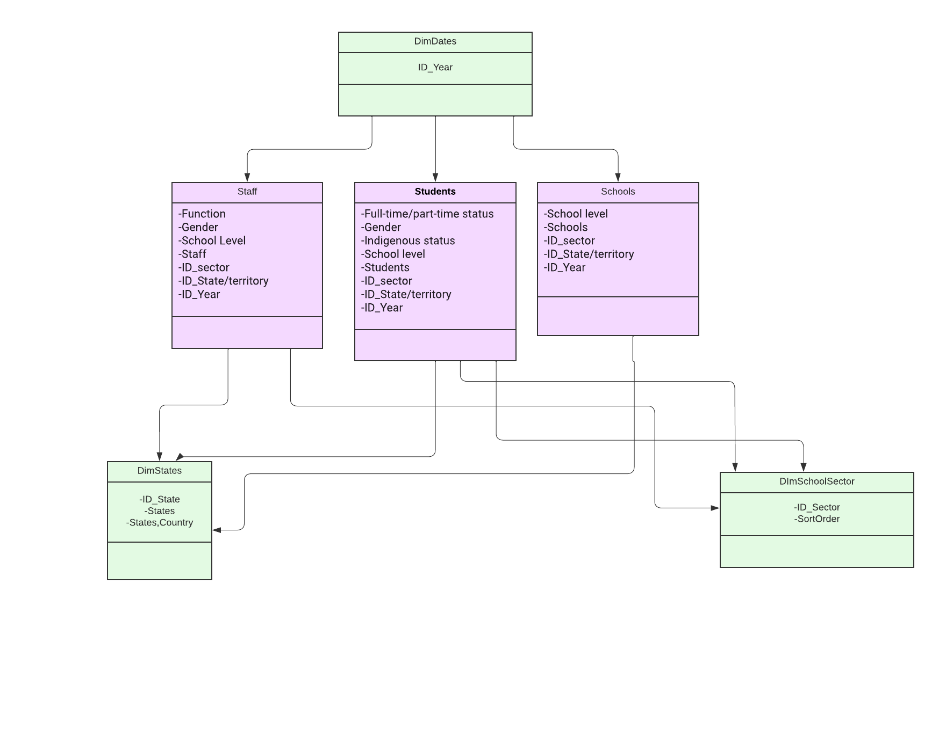
1
2
Modélisation
3
4
    Schéma en étoile:
Notes:
Cette image illustre le Schema en etoile élaboré

Slide 9
ETL
Notes:
On passe au 3eme chapitre « ETL»

Slide 10
1
2
3
ETL
4
    Extraction
Transformation
Chargement
Définition:
L'ETL est un acronyme qui fait référence à un processus essentiel dans le domaine de la gestion de données, de la business intelligence et de l'informatique décisionnelle.

Slide 11
1
2
3
ETL
4
    Extraction
Transformation
Chargement
Extraction des données depuis différentes sources.
Utilisation d'outils ETL tels que Microsoft Power Query pour extraire les données de manière efficace et uniforme.

Slide 12
1
2
3
ETL
4
    Extraction
    Transformation
Chargement
Nettoyage des Données
Combinaison de données provenant de différentes sources pour enrichir les informations disponibles.
Création de relations entre les différentes tables pour permettre une analyse croisée.

Slide 13
1
2
3
ETL
4
    Extraction
Transformation
    Chargement
Chargement des données transformées dans Power BI pour la création du modèle de données.
Utilisation de l'outil Power BI Desktop pour concevoir le tableau de bord.

Slide 14
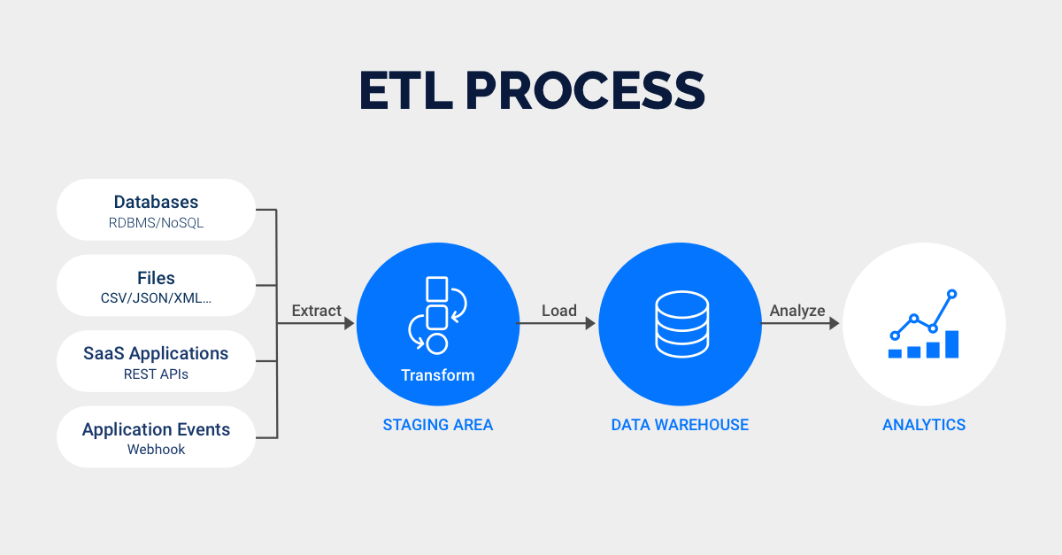

1
2
3
ETL
4
Notes:
Cette schema illustre les trois étapes du processus ETL :

Slide 15

Les outils
1
2
3
ETL
4
Notes:
Pour développer ce projet, nous avons utilisé l’outils suivants,
Microsoft Power BI est une solution d'analyse de données de Microsoft

Slide 16



Les source de données
1
2
3
ETL
4
Notes:
Ainsi, nous avons utilisé 3 sources de données(CSV,

Slide 17
Démonstration

Slide 18


Merci pour votre attention

